Slide 1

Deep Learning und AI: Generative Adversarial Networks (GAN)

Slide 2
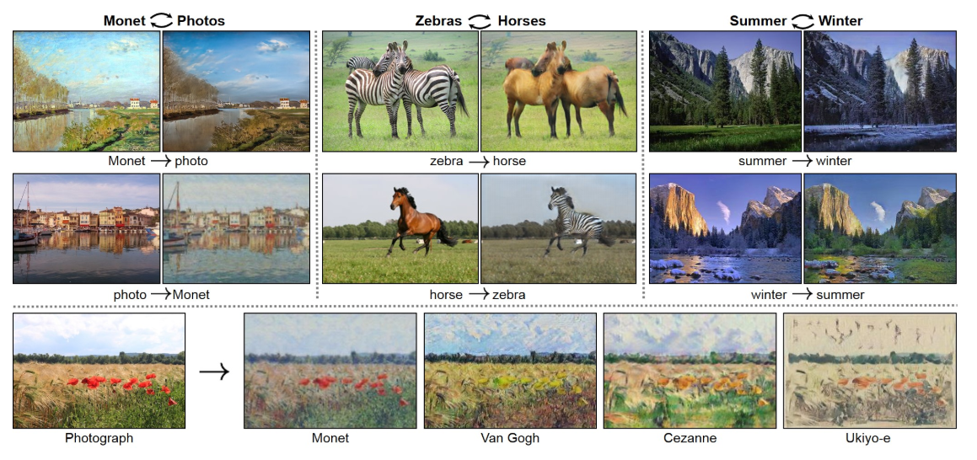
Cycle Generative Adversarial Networks
Wofür werden CycleGAN‘s verwendet
Quelle: https://github.com/junyanz/CycleGAN

Slide 3
Cycle Generative Adversarial Networks
Wofür werden CycleGAN‘s verwendet
Quelle: https://github.com/junyanz/CycleGAN

Slide 4
Cycle Generative Adversarial Networks
Wofür werden CycleGAN‘s verwendet
Problemstellung: Image-to-image Translation
Das Input Bild wird zu einem gewollten Output Bild „umgewandelt“
Es sollen wichtige Eigenschaften des Input Bildes übernommen werden und in das Output Bild einfließen

Slide 5
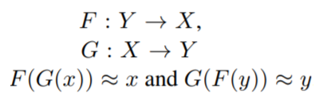
Cycle Generative Adversarial Networks
Die Idee
Cycle: Die Transformation soll in beiden Richtungen funktionieren
Quelle: https://arxiv.org/pdf/1703.10593.pdf (Zhu et al.)

Slide 6
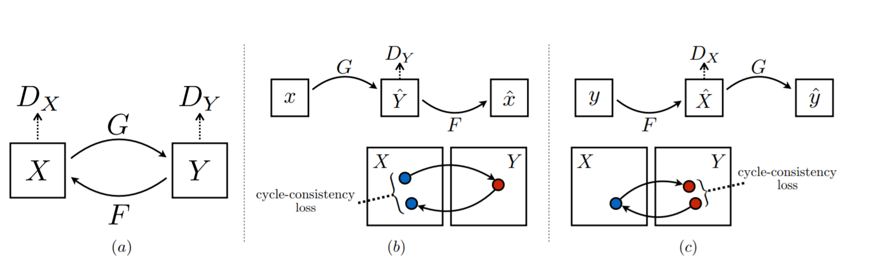
Cycle Generative Adversarial Networks
Die Idee
Quelle: https://arxiv.org/pdf/1703.10593.pdf (Zhu et al.)

